Slide 1
Introdução à Lógica de Programação: Pensando como um Programador
Prof. Esp. Pedro Miho

Slide 2


Algoritmos e Fluxogramas
Na aula passada, vocês aprenderam a analisar um problema. Mas depois que entendemos o problema… o que fazemos?
Antes de programar, precisamos pensar na solução. É aí que entram os algoritmos.

Slide 3
O que é um Algoritmo?
01
Um algoritmo é um conjunto de passos ordenados, claros e com um objetivo definido para resolver um problema.
Você já usa algoritmos no dia a dia — sem perceber!
Pegar água
02
Ferver a água
03
Colocar café no filtro
04
Colocar água e esperar
05
Servir o café ☕

Slide 4
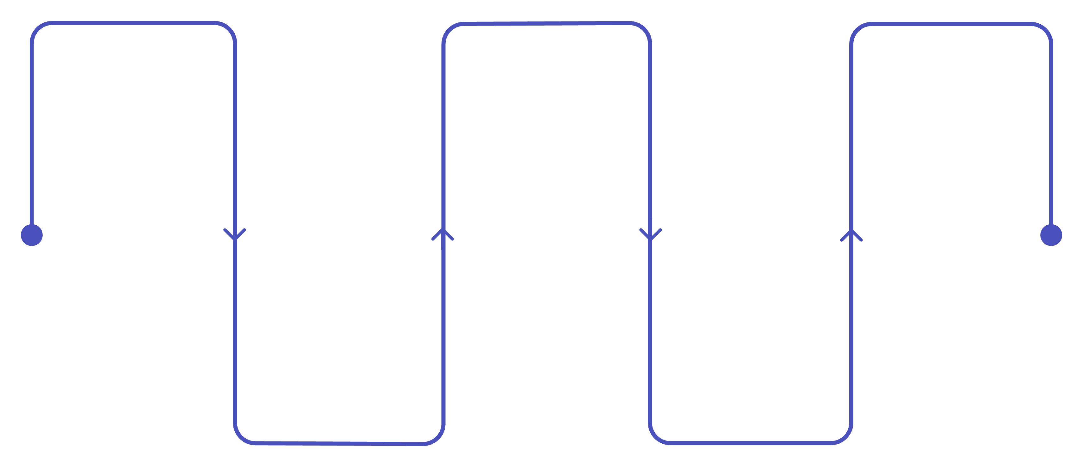
Algoritmo não é código
Algoritmo
Programa
Problema
Descrever lógica passo a passo
Implementar a lógica em código
Definir objetivo e dados
Análise
Fluxograma
Visualizar sequência e decisões
Entender requisitos e casos
Algoritmo (lógica)
Código Python
Receber duas notas
Somar as notas
Dividir por 2
Mostrar a média
nota1 = 7
nota2 = 9
media = (nota1 + nota2) / 2
print(media)

Slide 5

Entrada → Processamento → Saída
Entrada
Processamento
Saída
Problema
Entrada
Processamento
Saída
Somar dois números
n1, n2
n1 + n2
soma
Calcular média
nota1, nota2
(n1+n2)/2
média
Área do retângulo
base, altura
base * altura
área
Converter °C → °F
celsius
C*9/5 + 32
fahrenheit

Slide 6
Tipos de Dados em Python
int
bool
Números inteiros
Verdadeiro ou Falso
idade = 25
aprovado = True
str
float
Texto (entre aspas)
Números decimais
nome = "Pedro"
altura = 1.75

Slide 7

Variáveis
Variáveis são espaços na memória RAM do computador usados para armazenar valores que podem mudar durante a execução de um programa.
Sintaxe:
nome = valor
Exemplo:
idade = 50
peso = 80.5
genero = “F”
peso
idade
genero

Slide 8
Maneiras de declarar Classes
A escolha do estilo de escrita para variáveis, funções e outros elementos do código é principalmente uma questão de convenção, impactando diretamente a legibilidade, manutenção e colaboração em projetos. Aqui estão algumas formas de declarar variáveis.
Camel Case – No Camel Case a primeira palavra toda fica no formato minúsculo e as primeiras letras subsequentes de palavras adicionais em maiúscula.
camelCase
Snake Case – No Snake Case a todas as letras minúsculas e as palavras são separadas por underline.
snake_case

Slide 9
Maneiras de declarar Classes
Pascal Case – O Pascal Case é um padrão de nomenclatura em que cada palavra começa com uma letra maiúscula, sem espaços ou separadores entre elas.
PascalCase
Constantes – Na linguagem python costumamos a utilizar todas as letras em maiúsculas para declarar constantes.
CONSTANTES

Slide 10
Operadores Aritméticos
Destaque: operador %
+ Adição
- Subtração
O % retorna o resto de uma divisão. Muito útil para verificar se um número é par ou ímpar:
5 + 3 = 8
5 - 3 = 2
numero % 2 == 0 # par
numero % 2 != 0 # ímpar
* Multiplicação
/ Divisão
5 * 3 = 15
7 / 2 = 3.5
Os operadores aritméticos são o coração do processamento no algoritmo.
// Divisão inteira
% Resto
7 // 2 = 3
7 % 2 = 1
** Potência
2 ** 3 = 8

Slide 11
Introdução ao Fluxograma
O fluxograma é a representação visual de um algoritmo, usando símbolos padronizados.
Início ou Fim
Entrada/Saída
Marca o início ou fim do algoritmo → início / fim
Operação de entrada ou saída de dados, input()/print()
Decisão
Setas
Permite executar diferentes fluxos dentro do seu código if/else
Indicam o fluxo de execução entre os passos

Slide 12
Introdução ao Fluxograma
O fluxograma é a representação visual de um algoritmo, usando símbolos padronizados.
Desvio (Conector)
Processamento
Conecta partes do fluxograma, indicando que o fluxo continua
Processamento em geral, como cálculos
Exibir/Saída
Entrada de Dados
Mostra as informações ou resultados.
Entrada manual dos dados.

Slide 13
Exemplos de Fluxograma
Início
nota1
Entrada de Dados
nota2
media <- (nota1+nota2) / 2
Processamento
media
Saída
Fim

Slide 14

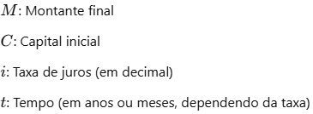

Desafios
Desafio 01 - Conversão de Temperatura
Solicite ao usuário uma temperatura em Celsius (tipo double) e converta para Fahrenheit (F) e Kelvin(K). A fórmula é:
Desafio 02 - Calculando Juros Compostos
Implemente um programa que solicite o capital inicial, a taxa de juros (em % ao mês) e o número de meses. Calcule e exiba o montante total com base na fórmula de juros compostos:

Slide 15
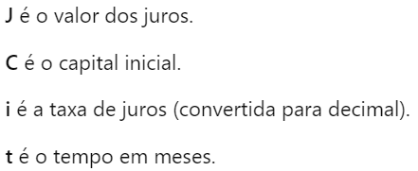

Desafios
Desafio 03 – Média de Aluno
Faça um programa que leia três notas de um aluno e calcule a média final. Ao final, exiba a média formatada.
Exemplo de Saída: “A média final do aluno é 7.0”
Desafio 04 - Calculadora de Juros Simples
Crie um programa que leia o capital inicial, a taxa de juros mensal (%) e o tempo (em meses). Calcule os juros simples e mostre os valores dos juros e do montante total ao final do período.

Slide 16
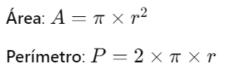
Desafios
Desafio 05 – Área e Perímetro de um Círculo
Crie um programa que leia o raio de um círculo e calcule:
Utilize a biblioteca Math para o valor de π

